Slide 1
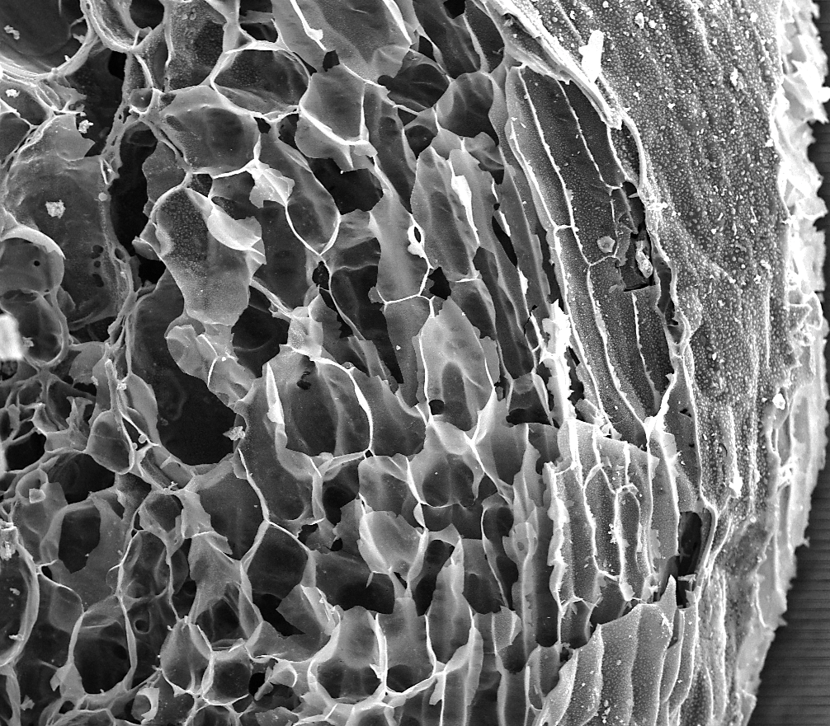
UNIVERSITA’ DEGLI STUDI DI PALERMO
FACOLTA’ DI AGRARIA
Dipartimento di Scienze Agrarie e Forestali
Dottorato di ricerca in
“Tecnologie per la Sostenibilità ed il Risanamento Ambientale”
Ciclo XXIV
Triennio 2011-2013
SSD: AGR/13 – Chimica Agraria
CHARACTERIZATION OF CHEMICAL AND
PHYSICAL PROPERTIES OF BIOCHAR
FOR ENERGY PURPOSES
AND ENVIRONMENTAL RESTORATION
Tesi di
Giulia Cimò
Tutor
Prof. Pellegrino Conte
Co-Tutor
Prof. Giuseppe Alonzo
Coordinatore del
Dottorato
Prof. Sebastiano Calvo

